Slide 1
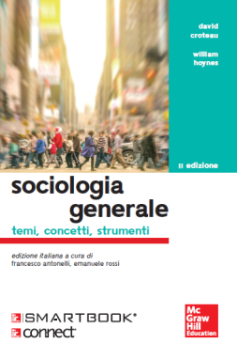
Capitolo 9:
Stratificazione e disuguaglianze NELL’ERA DELLA GLOBALIZZAZIONE
Croteau, Hoynes, Sociologia generale 2e, 2018 McGraw-Hill (Italy) S.r.l.

Slide 2
Argomenti trattati
I sistemi strutturati di disuguaglianza: sistemi pre-moderni e sistemi moderni.
Politiche pubbliche, disuguaglianze e Welfare State.
La struttura di classe nelle società contemporanee.
Potere e disuguaglianze globali.
Speigare le disuguaglianze globali.

Slide 3
Le disuguaglianze strutturate: i sistemi di stratificazione
Tutti i sistemi di stratificazione si basano su tre elementi chiave:
    L’ineguale distribuzione delle risorse dotate di valore.
    La presenza di distinti gruppi di persone che formano strati sociali gerarchizzati.
    Un’ideologia che cerca di spiegare e giustificare le disuguaglianze esistenti.
Disuguaglianza sociale
Distribuzione ineguale di varie risorse economiche, sociali, politiche e culturali all’interno di un determinato contesto sociale.
Sistema di stratificazione
Insieme delle strutture e delle norme culturali che producono e mantengono le disuguaglianze sociali dislocando le persone in una gerarchia di gruppi che ricevono risorse diseguali.

Slide 4
Stratificazione sociale
Surplus economico
Disuguaglianza della ricchezza
Lenski: condizioni che favoriscono le diseguaglianze sociali
Le diseguaglianze nella distribuzione della ricchezza crescono all’aumentare del surplus
Caccia e raccolta
Orticoltura
Agricoltura
Industria

Slide 5
I sistemi di stratificazione pre-moderni (1)
La schiavitù.
il partriarcato.
Schiavitù
Forma estrema di disuguaglianza, per cui alcuni individui sono oggetto di proprietà di altri (uomini liberi) e quindi privati, di fatto e di diritto, di ogni autonomia personale.
Patriarcato
Sistema di stratificazione basato sul primato assoluto del pater familias sugli altri membri della comunità.

Slide 6
I sistemi di stratificazione pre-moderni (2)
Il sistema delle caste
  Il sistema indiano
    Le 4 maggiori caste:
      Brahmins: sacerdoti, dotti e maestri della sapienza spirituale.
      Kshatriyas: re, guerrieri e leader politici.
      Vaisyas: latifondisti, mercanti, artigiani.
      Sudras: contadini, domestici e lavoratori manuali.
    Fuori dal sistema: Dalits (“intoccabili”).
Sistema delle caste
Sistema di stratificazione basato su diverse caratteristiche ascrittive determinate alla nascita.

Slide 7
I sistemi di stratificazione pre-moderni (3)
  Il sistema medievale dei ceti
    Tre strati costituivano i principali gruppi sociali:
      I nobili.
      Il clero cristiano.
      Il terzo stato.
Ceto sociale
Strato sociale cui vengono associati diritti, doveri e privilegi specifici, individuati dal Diritto, e connotato da un determinato stile di vita.

Slide 8
I sistemi di stratificazione nella modernità: le classi sociali (1)
L’analisi si Karl Marx
    Il controllo del capitale: classe capitalista e classe operaia.
Capitale
Denaro da investire in fabbriche, terreni e altre imprese.
Classe sociale
Insieme di persone che condividono una medesima posizone nei rapporti di produzione.
Classe capitalista (o borghesia)
Classe che controlla il capitale e possiede I mezzi di produzione.
Classe operaia (o proletariato)
Classe che vive del proprio salario.

Slide 9
I sistemi di stratificazione nella modernità: le classi sociali (2)
Max Weber e le “chances di vita”: interazione tra diversi tipi di disuguaglianza.
Status
Manifestazione e riconoscimento differenziato del prestigio.
Chances di vita
Possibilità di accedere a risorse economiche e culturali apprezzate.
Partito
Gruppo politico che agisce per raggiungere un determinato obiettivo.
Classe
Insieme di persone che hanno in comune una medesima posizione di mercato.

Slide 10
I sistemi di stratificazione nella modernità: le classi sociali (3)
La stratificazione delle classi è funzionale?
    Davis e Moore: la stratificazione aiuta a: ”fare in modo che le posizioni più importanti vengano coscienziosamente occupate delle persone più qualificate” (1945).
      Critiche:
      La disuguaglianza preesistente incide sulla capacità di competere di una persona.
      Quali sarebbero le “posizioni più importanti”?

Slide 11
I sistemi di stratificazione nella modernità: le classi sociali (4)
La riproduzione delle classi sociali: il ruolo del capitale culturale e del capitale sociale (Bourdieu 1986).
Capitale culturale
Insieme dei diversi tipi di conoscenze, competenze e altre risorse culturali che consentono all’attore sociale di rappresentare, consapevolmente o meno, la propria posizione di classe in un determinato contesto.
Capitale sociale
Insieme delle relazioni potenzialmente preziose dal punto di vista economico che derivano dall’appartenenza a un gruppo e che l’attore sociale può mobilitare per raggiungere un obiettivo.

Slide 12
I sistemi di stratificazione nella modernità: le classi sociali (5)
La mobilità sociale: modificare la propria posizione o il sistema di stratificazione.
Mobilità sociale
Spostamento di un individuo o di un intero gruppo da una posizione sociale a un’altra.
Mobilità strutturale e mobilità individuale
La prima consiste nella modificazione della struttura occupazionale. La seconda nel cambiamento di posizione dell’individuo, a parità di struttura.
La mobilità può essere: verticale, orizzontale, intragenerazionale, intergenerazionale.

Slide 13
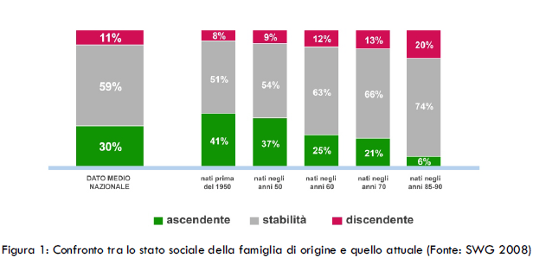
Mobilità sociale in Italia

Slide 14
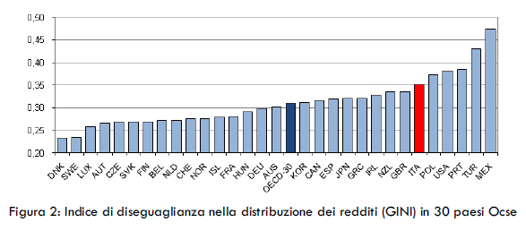
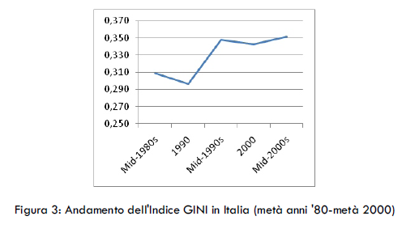
In Italia il 20% delle famiglie più ricche detiene quasi il 40% del reddito totale nazionale, mentre il 20% delle famiglie più povere percepisce redditi pari solo all'8% del reddito totale (Istat 2008)

Slide 15
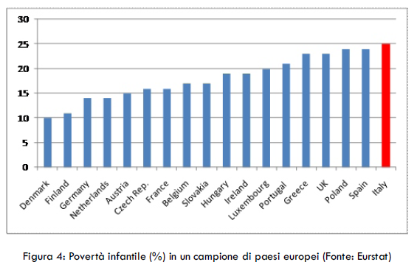

Slide 16
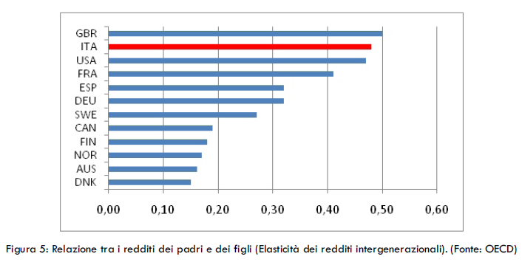

Slide 17
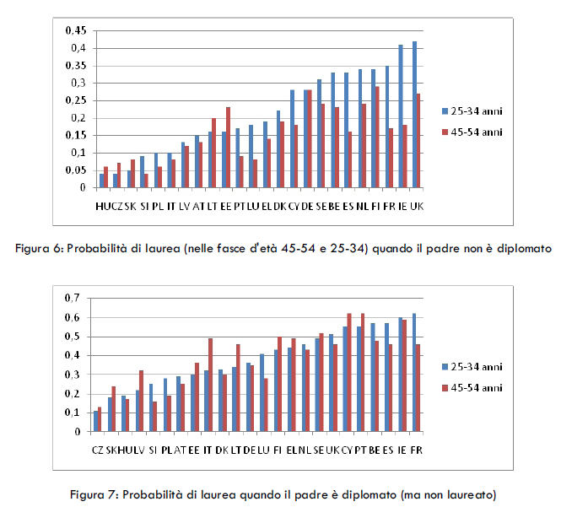

Slide 18
Politiche pubbliche, disuguaglianze e Welfare State (1)
Le politiche pubbliche possono modificare il funzionamento e la struttura del sistema di disuguaglianze: cittadinanza sociale e Welfare State.
Welfare State
Insieme delle istituzioni, delle norme giuridiche, degli attori e delle politiche pubbliche utilizzate per allestire una serie di meccanismi sistemici volti alla gestione dei rischi sociali e esistenziali.
Cittadinanza sociale
Insieme dei diritti a contenuto economico e sociale che permettono agli individui di divenire membri a pieno titolo della comunità politica.

Slide 19
Politiche pubbliche, disuguaglianze e Welfare State (2)
Espring-Anderson: i quattro modelli tipici di Welfare State:
  Modello socialdemocratico.
  Modello corporativo.
  Modello mediterraneo.
  Modello liberale.

Slide 20
La struttura di classe nelle società contemporanee
Per dar conto delle trasformazioni avvenute nei sistemi di stratificazione a partire dagli anni ‘80 e ‘90, sono stati elaborati tre approcci:
  Neo-marxiano: permanenza delle classi e ruolo delle classi medie.
  Neo-weberiano: multidimensionalità e differenziazione crescente dei sistemi di stratificazione.
  Teorie della complessità: declino delle classi e frammentazione della stratificazione.

Slide 21
Potere e disuguaglianze globali (1)
Classificare le economie nazionali
    Sviluppo, paesi in via di sviluppo e sotto-sviluppo.
    Potere d’acquisto.
Disuguaglianza globale
Differenza di ricchezza e di potere tra i Paesi del mondo.

Slide 22
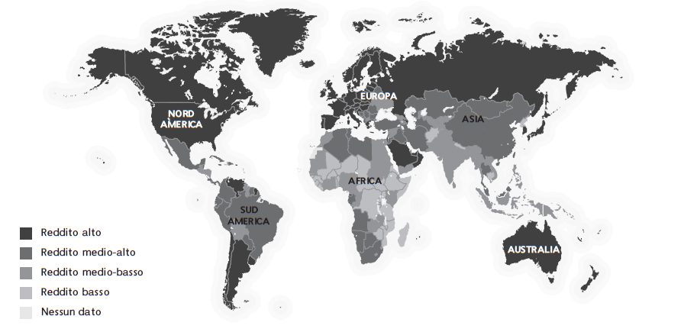
Potere e disuguaglianze globali (2)

Slide 23
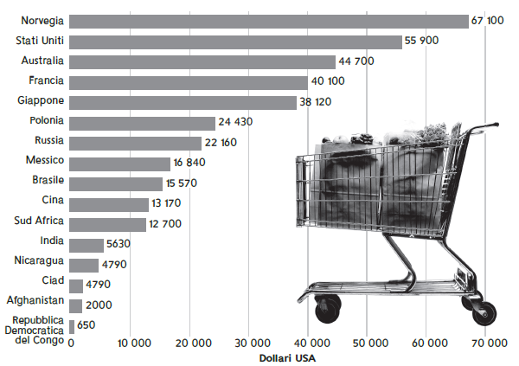
Potere e disuguaglianze globali (3)

Slide 24
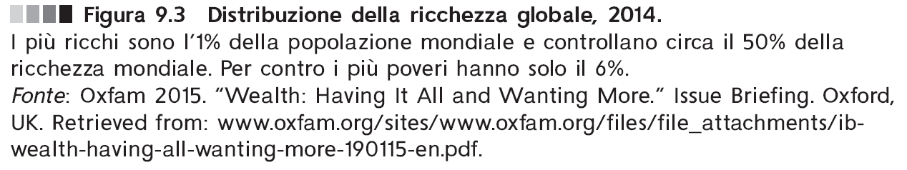

Slide 25
Potere e disuguaglianze globali (4)
L’impatto delle disuguaglianze globali
    Aspettative di vita e di salute.
    Abitazione.
    Istruzione.
La disuguaglianza interna ai Paesi

Slide 26
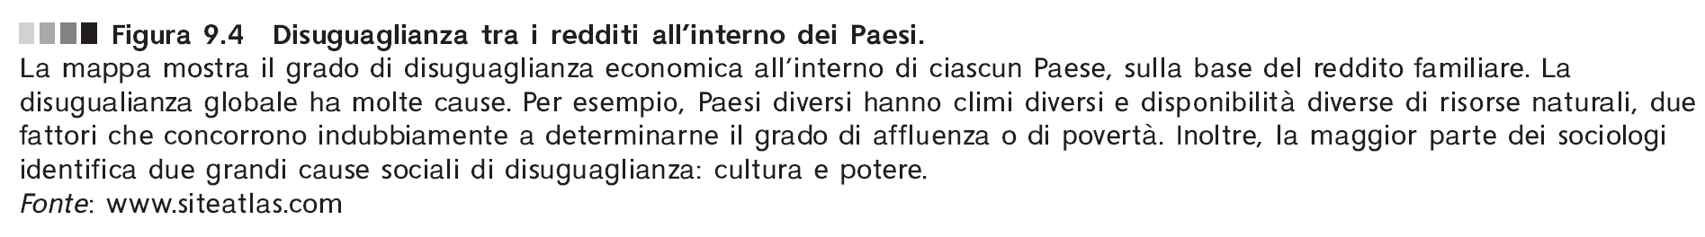

Slide 27
Spiegare le disuguaglianze globali (1)
Cultura e disuguaglianza globale: la teoria della modernizzazione.
Potere e disuguaglianza globale: la teoria della dipendenza.
Teoria della dipendenza
Teoria che attribuisce la disuguaglianza globale allo sfruttamento dei Paesi poveri da parte di quelli ricchi.
Teoria della modernizzazione
Teoria che attribuisce la disuguaglianza globale alle differenze culturali.

Slide 28
Spiegare le disuguaglianze globali (2)
Colonialismo e Neo-colonialismo
Colonialismo
Utilizzo del potere militare, politico ed economico da parte di una società per dominare i membri di un’altra società, quasi sempre per trarne un beneficio economico.
Neo-colonialismo
Sistema di dominio economico suo Paesi più poveri da parte dei Paesi ricchi senza l’uso del controllo politico e/o dell’occupazione militare.

Slide 29
Spiegare le disuguaglianze globali (3)
La World System Analysis:
    Paesi centrali, periferici, semi-periferici.
Ruolo delle istituzioni finanziarie globali.
World System Analysis
Approccio che si concentra sull’interdipendenza tra i Paesi che fanno parte di un unico sistema economico globale.

Slide 30
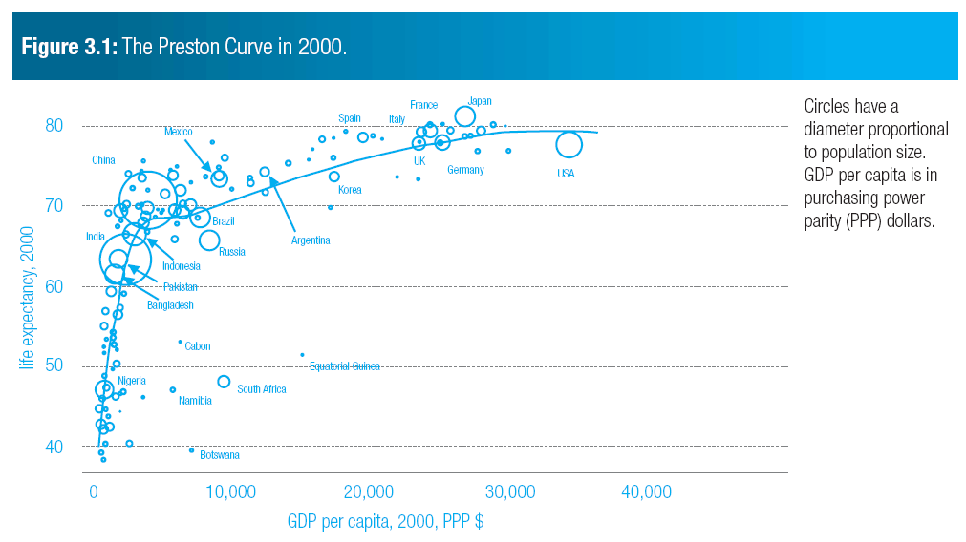

Slide 31
Sezioni da studiare ai fini della prova scritta
Prima edizione del testo (2015)
Cap. 6
Seconda edizione del testo (2018)
Cap. 9

